Slide 1
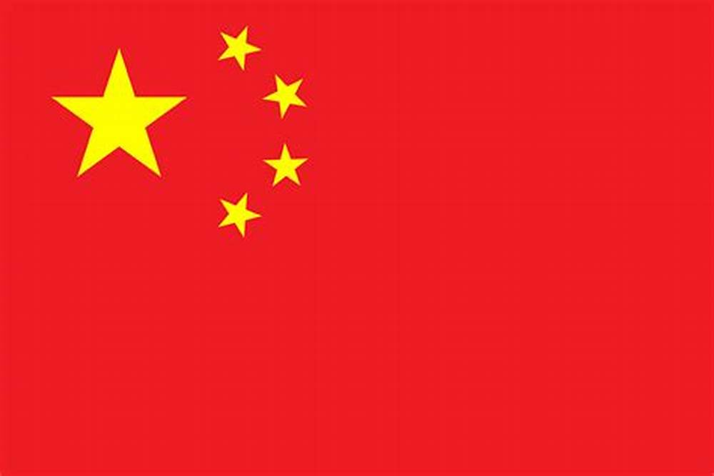
グリーンテクノロジーは本当にグリーン？
～背景に潜む中華人民共和国の戦略とは～

Slide 2
目次
グリーンテクノロジーは本当にグリーン？
～背景に潜む中華人民共和国の戦略とは～
先進国が取り組む ”クリーンテクノロジー”とは
グリーンテクノロジーの真髄①
グリーンテクノロジーの神髄②
結論

Slide 3
目次
グリーンテクノロジーは本当にグリーン？
～背景に潜む中華人民共和国の戦略とは～
先進国が取り組む ”クリーンテクノロジー”とは
グリーンテクノロジーの真髄①
グリーンテクノロジーの神髄②
結論

Slide 4
目次
グリーンテクノロジーは本当にグリーン？
～背景に潜む中華人民共和国の戦略とは～
先進国が取り組む ”クリーンテクノロジー”とは
グリーンテクノロジーの真髄①
グリーンテクノロジーの神髄②
結論

Slide 5
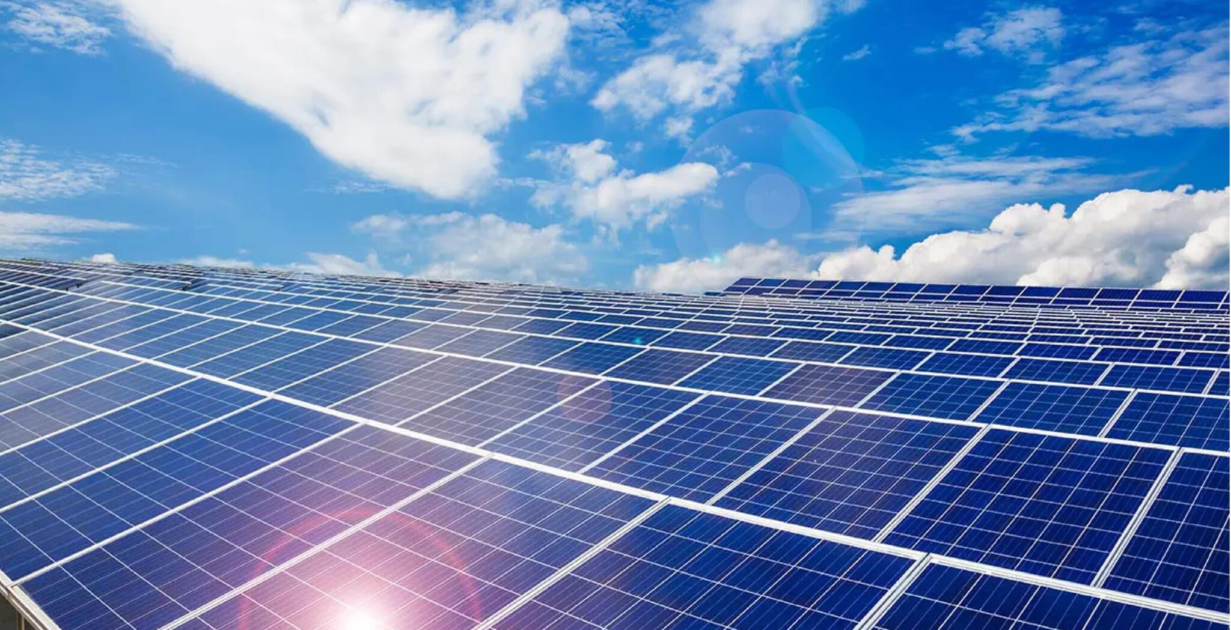
先進国が取り組む ”クリーンテクノロジー”とは
グリーンテクノロジーは本当にグリーン？
～背景に潜む中華人民共和国の戦略とは～

Slide 6
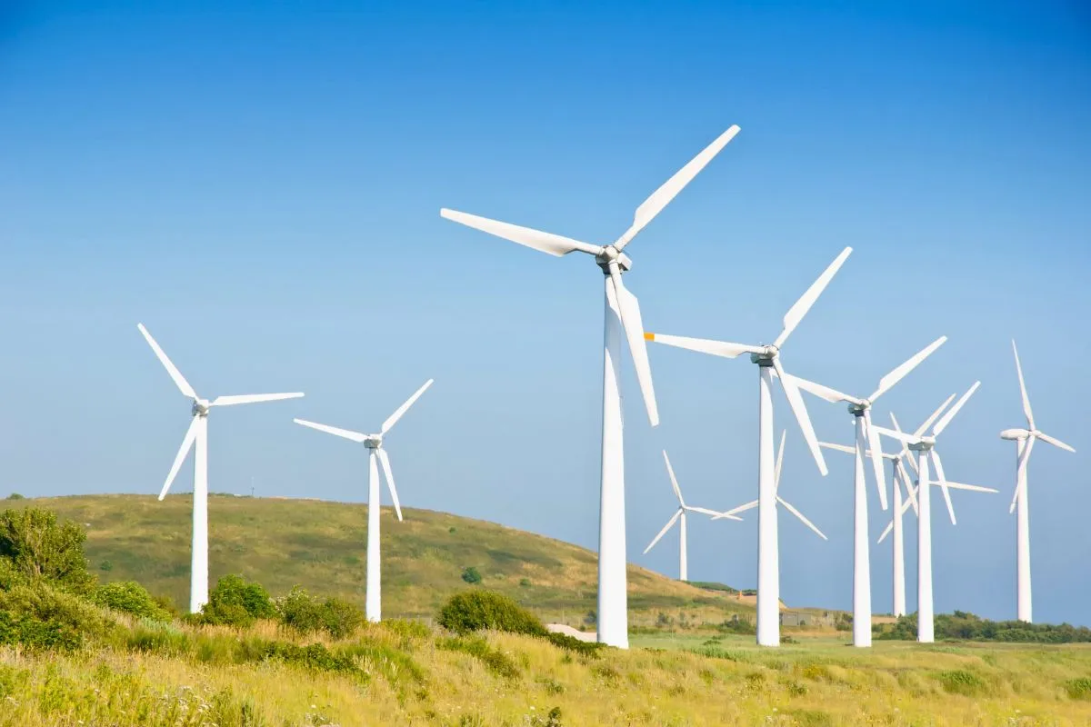
先進国が取り組む ”クリーンテクノロジー”とは
グリーンテクノロジーは本当にグリーン？
～背景に潜む中華人民共和国の戦略とは～
引用：https://eco-life-japan.com/wp-content/uploads/2023/01/パネル-2048x1049.jpg

Slide 7
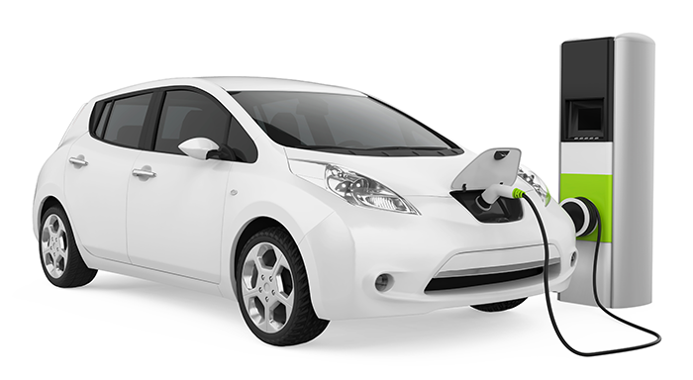
先進国が取り組む ”クリーンテクノロジー”とは
グリーンテクノロジーは本当にグリーン？
～背景に潜む中華人民共和国の戦略とは～
引用：https://eco-life-japan.com/wp-content/uploads/2023/01/パネル-2048x1049.jpg
引用：https://www.yoridori.jp/earth-note/wp-content/uploads/2023/07/046_03-jpg.webp

Slide 8
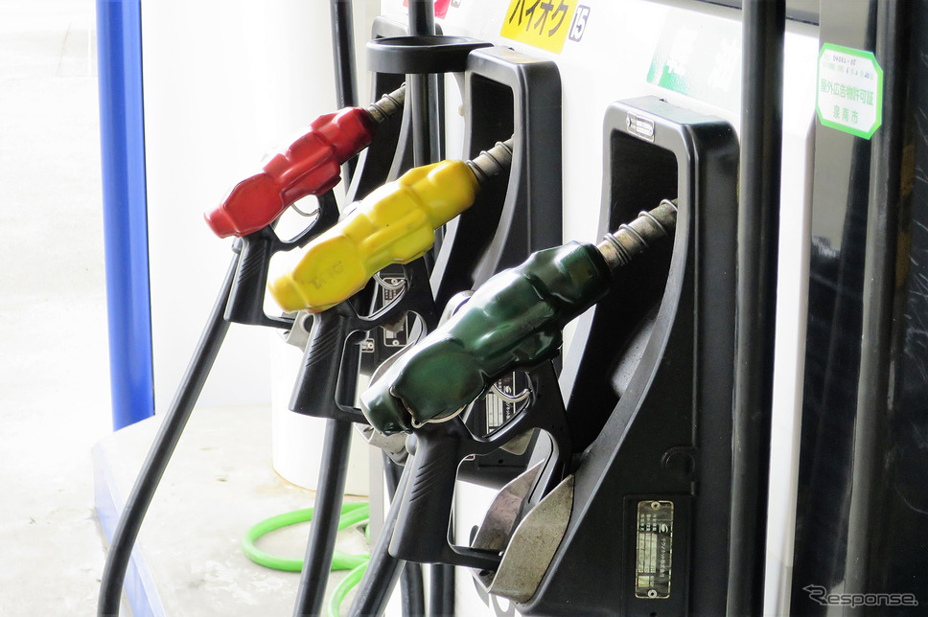
先進国が取り組む ”クリーンテクノロジー”とは
グリーンテクノロジーは本当にグリーン？
～背景に潜む中華人民共和国の戦略とは～
引用：https://eco-life-japan.com/wp-content/uploads/2023/01/パネル-2048x1049.jpg
引用：https://www.yoridori.jp/earth-note/wp-content/uploads/2023/07/046_03-jpg.webp
引用：https://www.dhc-ds.com/images/word/electriccar.png

Slide 9
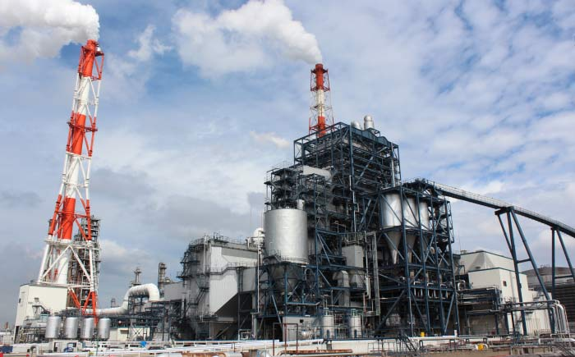
先進国が取り組む ”クリーンテクノロジー”とは
グリーンテクノロジーは本当にグリーン？
～背景に潜む中華人民共和国の戦略とは～
引用：https://eco-life-japan.com/wp-content/uploads/2023/01/パネル-2048x1049.jpg
引用：https://www.yoridori.jp/earth-note/wp-content/uploads/2023/07/046_03-jpg.webp
引用：https://www.dhc-ds.com/images/word/electriccar.png
引用：https://image.e-nenpi.com/article_images/202210/363148/1810384.jpg

Slide 10
先進国が取り組む ”クリーンテクノロジー”とは
グリーンテクノロジーは本当にグリーン？
～背景に潜む中華人民共和国の戦略とは～
引用：https://eco-life-japan.com/wp-content/uploads/2023/01/パネル-2048x1049.jpg
引用：https://www.yoridori.jp/earth-note/wp-content/uploads/2023/07/046_03-jpg.webp
引用：https://www.dhc-ds.com/images/word/electriccar.png
第三次産業革命
ちなみに、
第二次産業革命は第一次世界大戦前の時期で、
イギリス以外の国が成長し、化学・電気・石油が発展した。
引用：https://www.nextmobility.jp/wp-content/uploads/2018/06/Petroleum-coke-power-generation-facility-of-Mizushima-Refinery-of-JXTG-Energy-was-completed-20180621-1.jpg
引用：https://image.e-nenpi.com/article_images/202210/363148/1810384.jpg

Slide 11
環境に良いと思ったか？
～背景に潜む中華人民共和国の戦略とは～
先進国が取り組む ”クリーンテクノロジー”とは
引用：https://www.yoridori.jp/earth-note/wp-content/uploads/2023/07/046_03-jpg.webp
因みに、
第二次産業革命は第一次世界大戦前の時期で、
イギリス以外の国が成長し、化学・電気・石油が発展した。
グリーンテクノロジーは本当にグリーン？
引用：https://eco-life-japan.com/wp-content/uploads/2023/01/パネル-2048x1049.jpg
第三次産業革命
引用：https://image.e-nenpi.com/article_images/202210/363148/1810384.jpg
引用：https://www.nextmobility.jp/wp-content/uploads/2018/06/Petroleum-coke-power-generation-facility-of-Mizushima-Refinery-of-JXTG-Energy-was-completed-20180621-1.jpg
引用：https://www.dhc-ds.com/images/word/electriccar.png

Slide 12
目次
グリーンテクノロジーは本当にグリーン？
～背景に潜む中華人民共和国の戦略とは～
先進国が取り組む ”クリーンテクノロジー”とは
グリーンテクノロジーの真髄①
グリーンテクノロジーの神髄②
結論

Slide 13
目次
グリーンテクノロジーは本当にグリーン？
～背景に潜む中華人民共和国の戦略とは～
先進国が取り組む ”クリーンテクノロジー”とは
グリーンテクノロジーの真髄①
グリーンテクノロジーの神髄②
結論

Slide 14
目次
グリーンテクノロジーは本当にグリーン？
～背景に潜む中華人民共和国の戦略とは～
先進国が取り組む ”クリーンテクノロジー”とは
グリーンテクノロジーの真髄①
グリーンテクノロジーの神髄②
結論

Slide 15
目次
グリーンテクノロジーは本当にグリーン？
～背景に潜む中華人民共和国の戦略とは～
先進国が取り組む ”クリーンテクノロジー”とは
グリーンテクノロジーの真髄①
グリーンテクノロジーの神髄②
結論

Slide 16
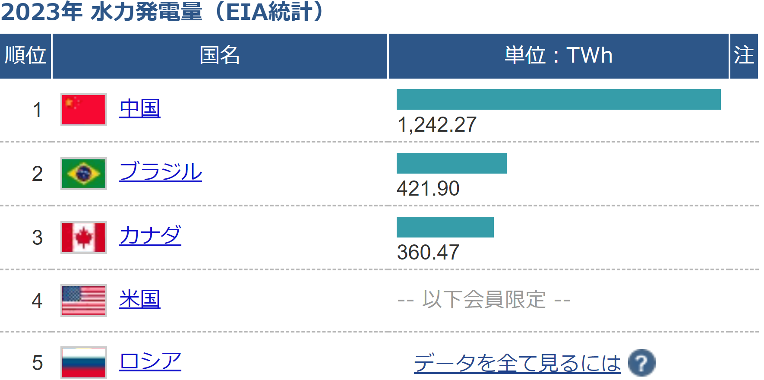
グリーンテクノロジーの真髄①
グリーンテクノロジーは本当にグリーン？
～背景に潜む中華人民共和国の戦略とは～
圧倒的1位の
中国に注目

Slide 17
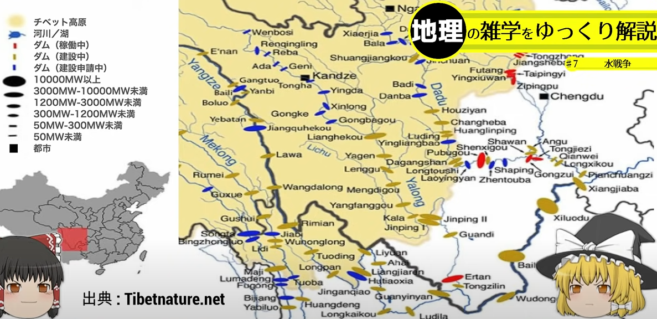
グリーンテクノロジーの真髄①
グリーンテクノロジーは本当にグリーン？
～背景に潜む中華人民共和国の戦略とは～
圧倒的1位の
中国に注目

Slide 18
グリーンテクノロジーの真髄①
グリーンテクノロジーは本当にグリーン？
～背景に潜む中華人民共和国の戦略とは～
圧倒的1位の
中国に注目
①チベットを水源とする河川にダムを333基(2014年)建設

Slide 19
グリーンテクノロジーの真髄①
グリーンテクノロジーは本当にグリーン？
～背景に潜む中華人民共和国の戦略とは～
圧倒的1位の
中国に注目
①チベットを水源とする河川にダムを333基(2014年)建設
②チベットを水源とする河川流域には30億人が暮らしている

Slide 20
グリーンテクノロジーの真髄①
グリーンテクノロジーは本当にグリーン？
～背景に潜む中華人民共和国の戦略とは～
圧倒的1位の
中国に注目
①チベットを水源とする河川にダムを333基(2014年)建設
②チベットを水源とする河川流域には30億人が暮らしている
③ダムがあれば、水を止めることも､洪水を起こすこともできる

Slide 21
グリーンテクノロジーの真髄①
グリーンテクノロジーは本当にグリーン？
～背景に潜む中華人民共和国の戦略とは～
圧倒的1位の
中国に注目
①チベットを水源とする河川にダムを333基(2014年)建設
②チベットを水源とする河川流域には30億人が暮らしている
水力発電は国際問題になり､
人類最強の武器と化す。
③ダムがあれば、水を止めることも､洪水を起こすこともできる
＝下流域国家は中国に逆らえない
最後の一滴の水まで争うことを選ぶか､それとも死ぬことを選ぶか
それが我々の直面している問題なのである
中華人民共和国 元水資源相 王淑城

Slide 22
圧倒的1位の
中国に注目
①チベットを水源とする河川にダムを333基(2014年)建設
②チベットを水源とする河川流域には30億人が暮らしている
水力発電は国際問題になり､
人類最強の武器と化す。
③ダムがあれば、水を止めることも､洪水を起こすこともできる
＝下流域国家は中国に逆らえない
グリーンテクノロジーの真髄①
グリーンテクノロジーは本当にグリーン？
～背景に潜む中華人民共和国の戦略とは～
最後の一滴の水まで争うことを選ぶか､
それとも死ぬことを選ぶか
それが我々の直面している問題なのである
中華人民共和国 元水資源相 王淑城

Slide 23
目次
グリーンテクノロジーは本当にグリーン？
～背景に潜む中華人民共和国の戦略とは～
先進国が取り組む ”クリーンテクノロジー”とは
グリーンテクノロジーの真髄①
グリーンテクノロジーの神髄②
結論

Slide 24
目次
グリーンテクノロジーは本当にグリーン？
～背景に潜む中華人民共和国の戦略とは～
先進国が取り組む ”クリーンテクノロジー”とは
グリーンテクノロジーの真髄①
グリーンテクノロジーの神髄②
結論

Slide 25
目次
グリーンテクノロジーは本当にグリーン？
～背景に潜む中華人民共和国の戦略とは～
先進国が取り組む ”クリーンテクノロジー”とは
グリーンテクノロジーの真髄①
グリーンテクノロジーの神髄②
結論

Slide 26
目次
グリーンテクノロジーは本当にグリーン？
～背景に潜む中華人民共和国の戦略とは～
先進国が取り組む ”クリーンテクノロジー”とは
グリーンテクノロジーの真髄①
グリーンテクノロジーの神髄②
結論

Slide 27
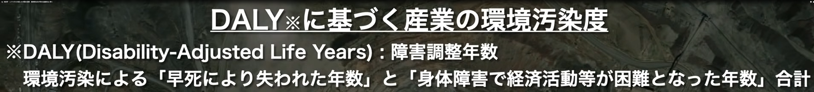
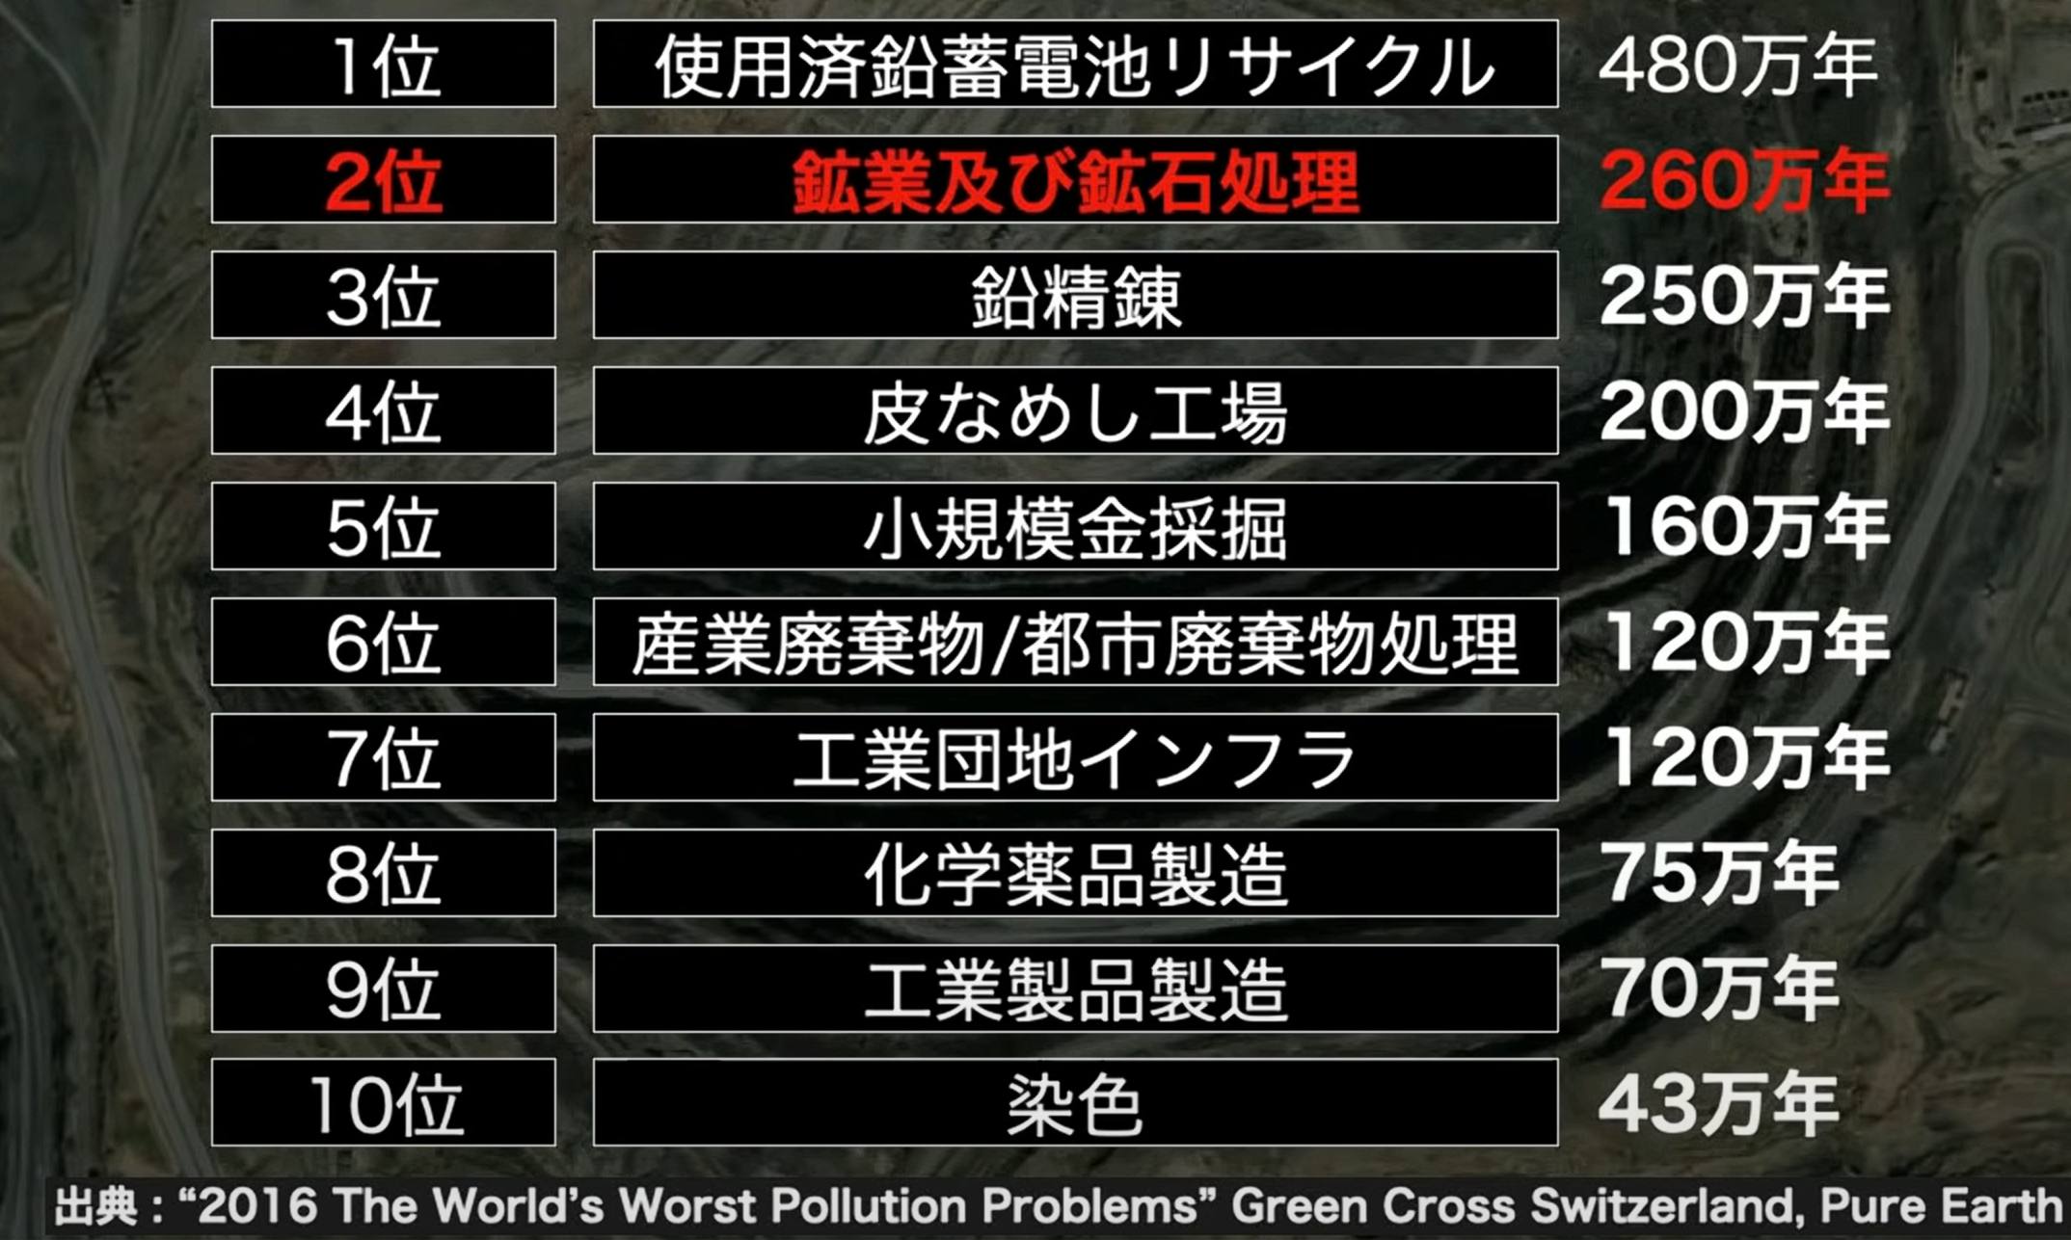
グリーンテクノロジーの神髄②
グリーンテクノロジーは本当にグリーン？
～背景に潜む中華人民共和国の戦略とは～
石油関連事業はTOP10にすら
ランクイン
していない

Slide 28
グリーンテクノロジーの神髄②
グリーンテクノロジーは本当にグリーン？
～背景に潜む中華人民共和国の戦略とは～
石油関連事業はTOP10にすら
ランクイン
していない
化石燃料依存 ⇒レアメタル依存
二酸化炭素排出 ⇒放射線汚染･重金属汚染
に過ぎない

Slide 29
中
国
グリーンテクノロジーの神髄②
グリーンテクノロジーは本当にグリーン？
～背景に潜む中華人民共和国の戦略とは～
石油関連事業はTOP10にすら
ランクイン
していない
化石燃料依存 ⇒レアメタル依存
二酸化炭素排出 ⇒放射線汚染･重金属汚染
に過ぎない
だがしかし、
環境汚染が酷いものを”グリーン”と謳うには、環境汚染を隠す必要がある。
それを一手に引き受けてきたのが… である

Slide 30
グリーンテクノロジーの神髄②
グリーンテクノロジーは本当にグリーン？
～背景に潜む中華人民共和国の戦略とは～
石油関連事業はTOP10にすら
ランクイン
していない
化石燃料依存 ⇒レアメタル依存
二酸化炭素排出 ⇒放射線汚染･重金属汚染
に過ぎない
だがしかし、
環境汚染が酷いものを”グリーン”と謳うには、環境汚染を隠す必要がある。
それを一手に引き受けてきたのが… である
国
中

Slide 31
グリーンテクノロジーの神髄②
グリーンテクノロジーは本当にグリーン？
～背景に潜む中華人民共和国の戦略とは～
国
中
の
逆襲撃が始まる…

Slide 32
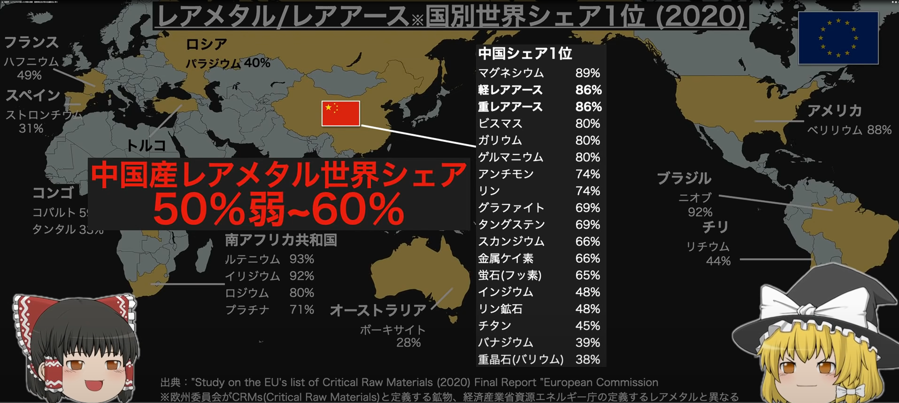
グリーンテクノロジーの神髄②
グリーンテクノロジーは本当にグリーン？
～背景に潜む中華人民共和国の戦略とは～
石油依存はMAXでも19%サウジアラビアが一番シェア高い
2009年以前の日本は､90%のﾚｱｱｰｽを中国から輸入

Slide 33
グリーンテクノロジーの神髄②
グリーンテクノロジーは本当にグリーン？
～背景に潜む中華人民共和国の戦略とは～
石油依存はMAXでも19%サウジアラビアが一番シェア高い
2009年以前の日本は､90%のﾚｱｱｰｽを中国から輸入
シェア率が高理由
労働者の権利を保障しなくてよい
■ノーヘルサンダル短パンで700℃の電解精錬
⇒人件費が安い
環境保全を行わなくてよい
■重金属･放射性物質を川に垂れ流し
■環境負荷の測定･採掘許可の取得が不要
⇒コストかからない＝価格が下がる
現に､先進国メーカーの半額以下
⇒中国以外のメーカーは廃業が続く…

Slide 34
グリーンテクノロジーの神髄②
グリーンテクノロジーは本当にグリーン？
～背景に潜む中華人民共和国の戦略とは～
石油依存はMAXでも19%サウジアラビアが一番シェア高い
2009年以前の日本は､90%のﾚｱｱｰｽを中国から輸入
シェア率が高理由
労働者の権利を保障しなくてよい
■ノーヘルサンダル短パンで700℃の電解精錬
⇒人件費が安い
資源による間接支配
環境保全を行わなくてよい
■重金属･放射性物質を川に垂れ流し
■環境負荷の測定･採掘許可の取得が不要
⇒コストかからない＝価格が下がる
現に､先進国メーカーの半額以下
⇒中国以外のメーカーは廃業が続く…

Slide 35
グリーンテクノロジーの神髄②
グリーンテクノロジーは本当にグリーン？
～背景に潜む中華人民共和国の戦略とは～
事象①
日本と中国が尖閣諸島でぶつかった時、
中国からのレアメタルの輸出が完全に止まった

Slide 36










グリーンテクノロジーの神髄②
グリーンテクノロジーは本当にグリーン？
～背景に潜む中華人民共和国の戦略とは～
日本と中国が尖閣諸島でぶつかった時、
中国からのレアメタルの輸出が完全に止まった
事象②
ステルス戦闘機F-35他
米軍需産業も中国に握られている

Slide 37

グリーンテクノロジーの神髄②
グリーンテクノロジーは本当にグリーン？
～背景に潜む中華人民共和国の戦略とは～
日本と中国が尖閣諸島でぶつかった時、
中国からのレアメタルの輸出が完全に止まった
経済特区
って覚えてる？
米軍需産業も中国に握られている
ステルス戦闘機F-35他
こいつら全部
中国無いと
やっていけない
※ロゴの大きさと企業の大きさは関係ありません。
テキトーです。

Slide 38
グリーンテクノロジーの神髄②
グリーンテクノロジーは本当にグリーン？
～背景に潜む中華人民共和国の戦略とは～
原材料<<(売り上げ)<<加工品
だから、技術力欲しい
経済特区に工場移せば、関税とか輸送費かからないよ！！
嫌だけど、断ると…
中
じゃぁレアメタルの輸出止めるね
米
ってなるから、行くしかない…
しめしめ。
これで経済大国だ!!
こうして、中国はGDP世界２位になりましたとさ。めでたしめでたし。

Slide 39
グリーンテクノロジーの神髄②
グリーンテクノロジーは本当にグリーン？
～背景に潜む中華人民共和国の戦略とは～
原材料<<(売り上げ)<<加工品
だから、技術力欲しい
中国の手から逃れるには、自国で採掘するしか無いが、
それは、｢経済的豊かさの追求｣と｢物質的豊かさの追求｣を部分的に放棄することになる…
経済特区に工場移せば、関税とか輸送費かからないよ！！
中
米
しめしめ。
これで経済大国だ!!
“中東には石油があるように、中国にはレアアースがある。
それは、中国に優位をもたらすだろう”
中東有石油、中国有稀上、一定把我国稀土的優勢発揮
元 中華人民共和国 国家主席 鄧小平 南巡講話にて

Slide 40
グリーンテクノロジーの神髄②
グリーンテクノロジーは本当にグリーン？
～背景に潜む中華人民共和国の戦略とは～
中国の手から逃れるには、自国で採掘するしか無いが、
それは、｢経済的豊かさの追求｣と｢物質的豊かさの追求｣を部分的に放棄することになる…
米
中
“中東には石油があるように、中国にはレアアースがある。
それは、中国に優位をもたらすだろう”
中東有石油、中国有稀上、一定把我国稀土的優勢発揮
元 中華人民共和国 国家主席 鄧小平 南巡講話にて

Slide 41
グリーンテクノロジーの神髄②
グリーンテクノロジーは本当にグリーン？
～背景に潜む中華人民共和国の戦略とは～
“中東には石油があるように、中国にはレアアースがある。
それは、中国に優位をもたらすだろう”
中東有石油、中国有稀上、一定把我国稀土的優勢発揮
元 中華人民共和国 国家主席 鄧小平 南巡講話にて
これが、
資源による間接支配

Slide 42
目次
グリーンテクノロジーは本当にグリーン？
～背景に潜む中華人民共和国の戦略とは～
先進国が取り組む ”クリーンテクノロジー”とは
グリーンテクノロジーの真髄①
グリーンテクノロジーの神髄②
結論

Slide 43
目次
グリーンテクノロジーは本当にグリーン？
～背景に潜む中華人民共和国の戦略とは～
先進国が取り組む ”クリーンテクノロジー”とは
グリーンテクノロジーの真髄①
グリーンテクノロジーの神髄②
結論

Slide 44
目次
グリーンテクノロジーは本当にグリーン？
～背景に潜む中華人民共和国の戦略とは～
先進国が取り組む ”クリーンテクノロジー”とは
グリーンテクノロジーの真髄①
グリーンテクノロジーの神髄②
結論

Slide 45
目次
グリーンテクノロジーは本当にグリーン？
～背景に潜む中華人民共和国の戦略とは～
先進国が取り組む ”クリーンテクノロジー”とは
グリーンテクノロジーの真髄①
グリーンテクノロジーの神髄②
結論

Slide 46
結論
グリーンテクノロジーは本当にグリーン？
～背景に潜む中華人民共和国の戦略とは～
この状況が悪化すれば、成れの果ては戦争である

Slide 47
結論
グリーンテクノロジーは本当にグリーン？
～背景に潜む中華人民共和国の戦略とは～
この状況が悪化すれば、成れの果ては戦争である

Slide 48
結論
グリーンテクノロジーは本当にグリーン？
～背景に潜む中華人民共和国の戦略とは～
この状況が悪化すれば、成れの果ては戦争である
そして資本主義経済の敗北である

Slide 49
結論
グリーンテクノロジーは本当にグリーン？
～背景に潜む中華人民共和国の戦略とは～
この状況が悪化すれば、成れの果ては戦争である
そして資本主義経済の敗北である

Slide 50
結論
グリーンテクノロジーは本当にグリーン？
～背景に潜む中華人民共和国の戦略とは～
この状況が悪化すれば、成れの果ては戦争である
そして資本主義経済の敗北である
レアメタル依存社会の脱却
＝中国依存

Slide 51
結論
グリーンテクノロジーは本当にグリーン？
～背景に潜む中華人民共和国の戦略とは～
この状況が悪化すれば、成れの果ては戦争である
そして資本主義経済の敗北である
中国依存社会の脱却
グリーンテクノロジーは、
まだ資本主義経済が手を出すべきものではない
と私は考える。

